Slide 1

Нетравматическое субарахноидальное кровоизлияние

Slide 2
Цель:
Изучить проблему нетравматических (спонтанных) кровоизлияний.

Slide 3
Спонтанное субарахноидальное кровоизлияние
представляет собой самопроизвольное (не обусловленное травмой головы) излитие крови в субарахноидальное пространство, между мягкой и арахноидальной оболочками головного мозга. САК относят к острым нарушениям мозгового кровообращения, а точнее к внутричерепным кровоизлияниям.

Slide 4
Эпидемиология
Частота заболевания по разным оценкам и в разных странах мира составляет от 6 до 30 случаев САК на 100 000 тысяч населения в год. Данные по России за последние годы отсутствуют. Распространенность САК составляет приблизительно 50 случаев на 100 000 населения.
САК характеризуется высоким уровнем смертности и инвалидизации. Около 15% больных погибают до поступления в стационар, 25% умирают в первые сутки от начала заболевания. Уровень смертности в конце первой недели доходит до 40%, а в первые пол года умирает около 50 - 60%.

Slide 5
Этиология
САК в 60-85% случаев вызвано разрывом артериальной аневризмы головного мозга. В 40% случаев выявляются аневризмы внутренней сонной артерии, в 24 -35% передней мозговой или соединительной артерии, в 3 - 25% заднихсегментов вилизиева круга, множественные аневризмы в 6 - 20% случаев. Около 2/3 САК связано с разрывом мешотчатой аневризмы, значительно реже выявляются фузиформные и микотические аневризмы. Аневризмы редко имеют семейную предрасположенность но, например, в Финляндии около 10% церебральных аневризм носят семейный характер. Врожденные аневризмы выявляются приблизительно в 5% случаев в популяции. В ряде случаев САК может быть ассоциировано с врожденными заболеваниями: синдромом Марфана, Элерса-Данло, поликистозом почек, фибромышечной дисплазией, коарктацией аорты.

Slide 6
Этиология
Более редкие причины:Разрыв артериовенозной мальформации (в 5% случаев приводит к САК и в 95% к внутримозговому кровоизлиянию).
Опухоль головного мозга.
Расслоение позвоночной или сонной артерии.
Фибромускулярная дисплазия.
Болезнь мойа-мойа.
Инфекции центральной нервной системы.
Амилоидная ангиопатия.
Васкулит.
Гематологические заболевания.
Антикоагулянтная терапия.
САК может быть связано с вторичным попаданием крови в субарахноидальное пространство из внутримозгового кровоизлияния.
20% случаев составляют криптогенные САК, при которых источник кровоизлияния остается невыясненным. К этой группе также относятдоброкачественные неаневризматические перимезэнцефалические САК (до 10% всех случаев САК). Это вполне благоприятное, но мало изученное состояние. Центр кровотечения располагается где-то вокруг среднего мозга, обычно вентрально по отношению к нему, ангиограммы нормальные, пациенты полностью выздоравливают.

Slide 7
Факторы риска
Курение.
Злоупотребление алкоголем.
Артериальная гипертензия.
Употребление оральных контрацептивов.
Интенсивные физические нагрузки.
Гиперхолестеринемия. Атеросклероз.
Гормонозаместительная терапия.
Беременность.

Slide 8
Для начальных проявлений субарахноидального кровоизлияния характерно:
Внезапное начало заболевания с интенсивной головной боли (нередко в виде ощущения удара по голове или сильного жжения), в некоторых случаях иррадиирующей вдоль позвоночника, как правило диффузной, но иногда локализующейся в затылочной области.
Тошнота, рвота.
Психомоторное возбуждение или внезапная утрата сознания, наблюдающаяся приблизительно в половине случаев. Как правило, утрата сознания носит транзиторный характер, но в 10% случаев кома может сохраняться длительное время.
Светобоязнь, нарушения полей зрения.
Судорожные припадки в острой фазе САК наблюдаются в 10 - 25% случаев, при этом отсутствует корреляция между расположением очага припадка и локализацией аневризмы..
При осмотре, как правило, выявляется менингеальный синдром ( ригидность шейных и затылочных мышц, светобоязнь, боли в глазах при движении, менингеальные симптомы (Кернига, Брудзинского и другие), общая гиперестезия, болезненность при пальпации точек выхода ветвей тройничного нерва. Нередко наблюдается характерная поза больного на боку, с приведенными к животу ногами и откинутой назад головой.
Очаговая симптоматика вначале часто отсутствует. Она выявляется значительно реже, чем менингеальные знаки.
САК умеренной выраженности может проявляться головной болью средней интенсивности, болью в шее, неспецифическими симптомами.

Slide 9
Первичный осмотр может быть как практически близким к норме, так и выявлять один либо несколько признаков:
Очаговые неврологические симптомы (в 25% случаев):
  Двигательный дефицит наблюдается у 10 -15% пациентов, как правило при аневризмах средней мозговой артерии в виде гемипареза. Нижний парапарез может развиваться при аневризме передней соединительной артерии, двустороннем кровоизлиянии.
  Афазия.
  Синдром игнорирования полупространства.
  Парезы черепных нервов (поражение глазодвигательного нерва, отводящего нерва в виде ограничений движений глазных яблок, птоза, зрачковых нарушений).
  Нарушения памяти.
При исследовании глазного дна может быть выявлен отек дисков зрительных нервов (как правило отсроченный). У 10 - 20% больных с САК выявляется преретинальное кровоизлияние (кровоизлияние в стекловидное тело или синдром Терсона).
Повышение температуры тела может наблюдаеться через неколько суток, как правило на 4 день и позже от начала заболевания. Отсроченная гипертермия в частности может вызываться химическим менингизмом вследствие воздействия продуктов распада крови на мозговый оболочки, ткань мозга и центр терморегуляции.
Артериальная гипертензия выявляется в 50% случаев.

Slide 10
Когда необходимо заподозрить субарахноидальное кровоизлияние
САК необходимо заподозрить при впервые, внезапно развившейся у пациента интенсивной головной боли, как правило, носящей необычный для пациента характер, как по интенсивности, так и по ее субъективному восприятию больным. Головная боль может выступать в качестве моносиндрома, а может сопровождаться ухудшением общего самочувствия, тошнотой, рвотой, преходящей утратой сознания, зрительными нарушениями, реже развитием парезов в конечностях, нарушений речи.
Так же необходимо экстренно исключить САК при остром развитии у пациента головной боли средней интенсивности, нередко на фоне значительной физической нагрузки у человека средних лет, особенно, если цефалгия носит необычный для данного человека характер и развилась впервые.

Slide 11
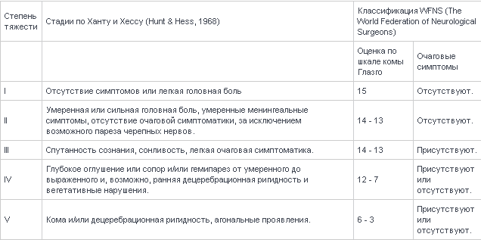
Степени тяжести САК по Нunt & Неss и классификации WFNS

Slide 12
Осложнения САК
Повторные кровоизлияния. Риск повторного САК составляет 3 - 4% в первые сутки и 1 - 2% ежедневно в первый месяц заболевания. Спустя 3 месяца ежегодный риск рецидива САК составляет 3%. Повторное кровоизлияние развивается у 17-26% пациентов с аневризматическими САК, у 5% с артерио-венозными мальформациями (АВМ) и исключительно редко при субарахноидальных кровоизлияниях другой этиологии. Летальный исход при повторных кровоизлияниях составляет до 70%.

Slide 13
Осложнения САК
Церебральный ангиоспазм. Развивается на 3 - 5 сутки после кровоизлияния в 100% случаев (по данным транскраниальной допплерографии), но клинически проявляется у 30-70% больных. Ангиоспазм достигает максимума выраженности на 7-14 сутки заболевания, а затем регрессирует в течение 3-4 недель. Как правило, развивается ангиоспазм тех сосудов, которые непосредственно контактировали с излившейся кровью. Выраженность сосудистого спазма напрямую зависит от количества крови, излившейся и контактирующей с артерией.

Slide 14
Осложнения САК
Сопутствующие САК внутримозговое кровоизлияние, прорыв крови в желудочки, тампонада желудочков кровью являются патологическими процессами, осложняющими течение САК.
Острая гидроцефалия, развивающаяся вследствие блокады оттока ликвора сгустком крови, в частности, при кровоизлиянии в желудочки мозга. Наблюдается у 15 - 20% больных с аневризматическими САК.
Синдромы отека - дислокации головного мозга (смотрите статью Внутричерепная гипертензия).
Соматические осложнения.

Slide 15
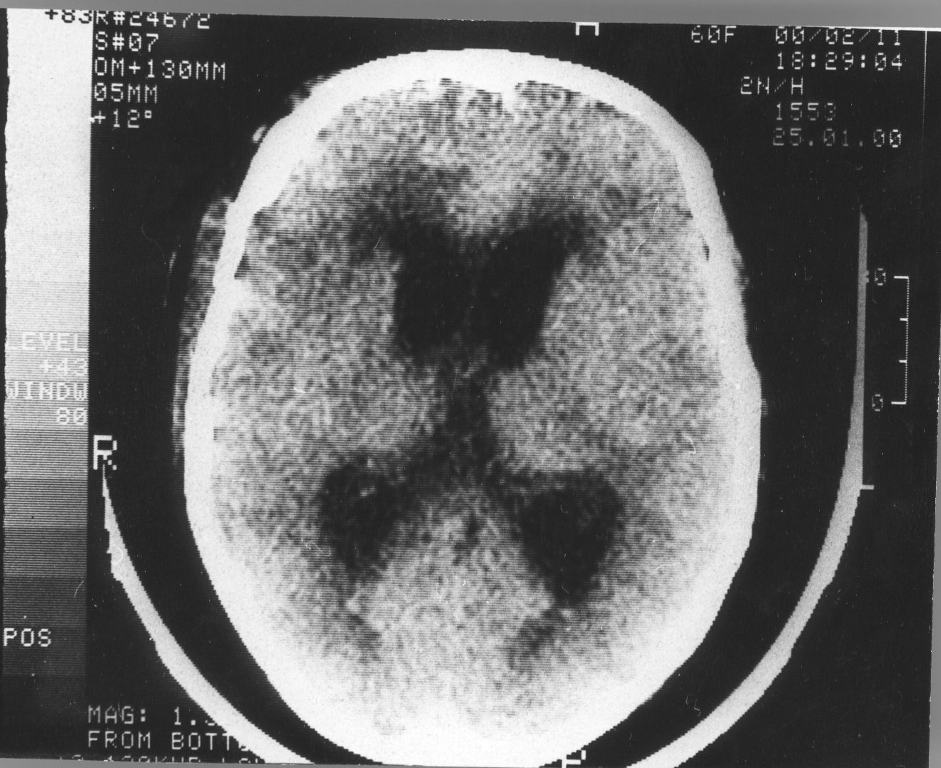
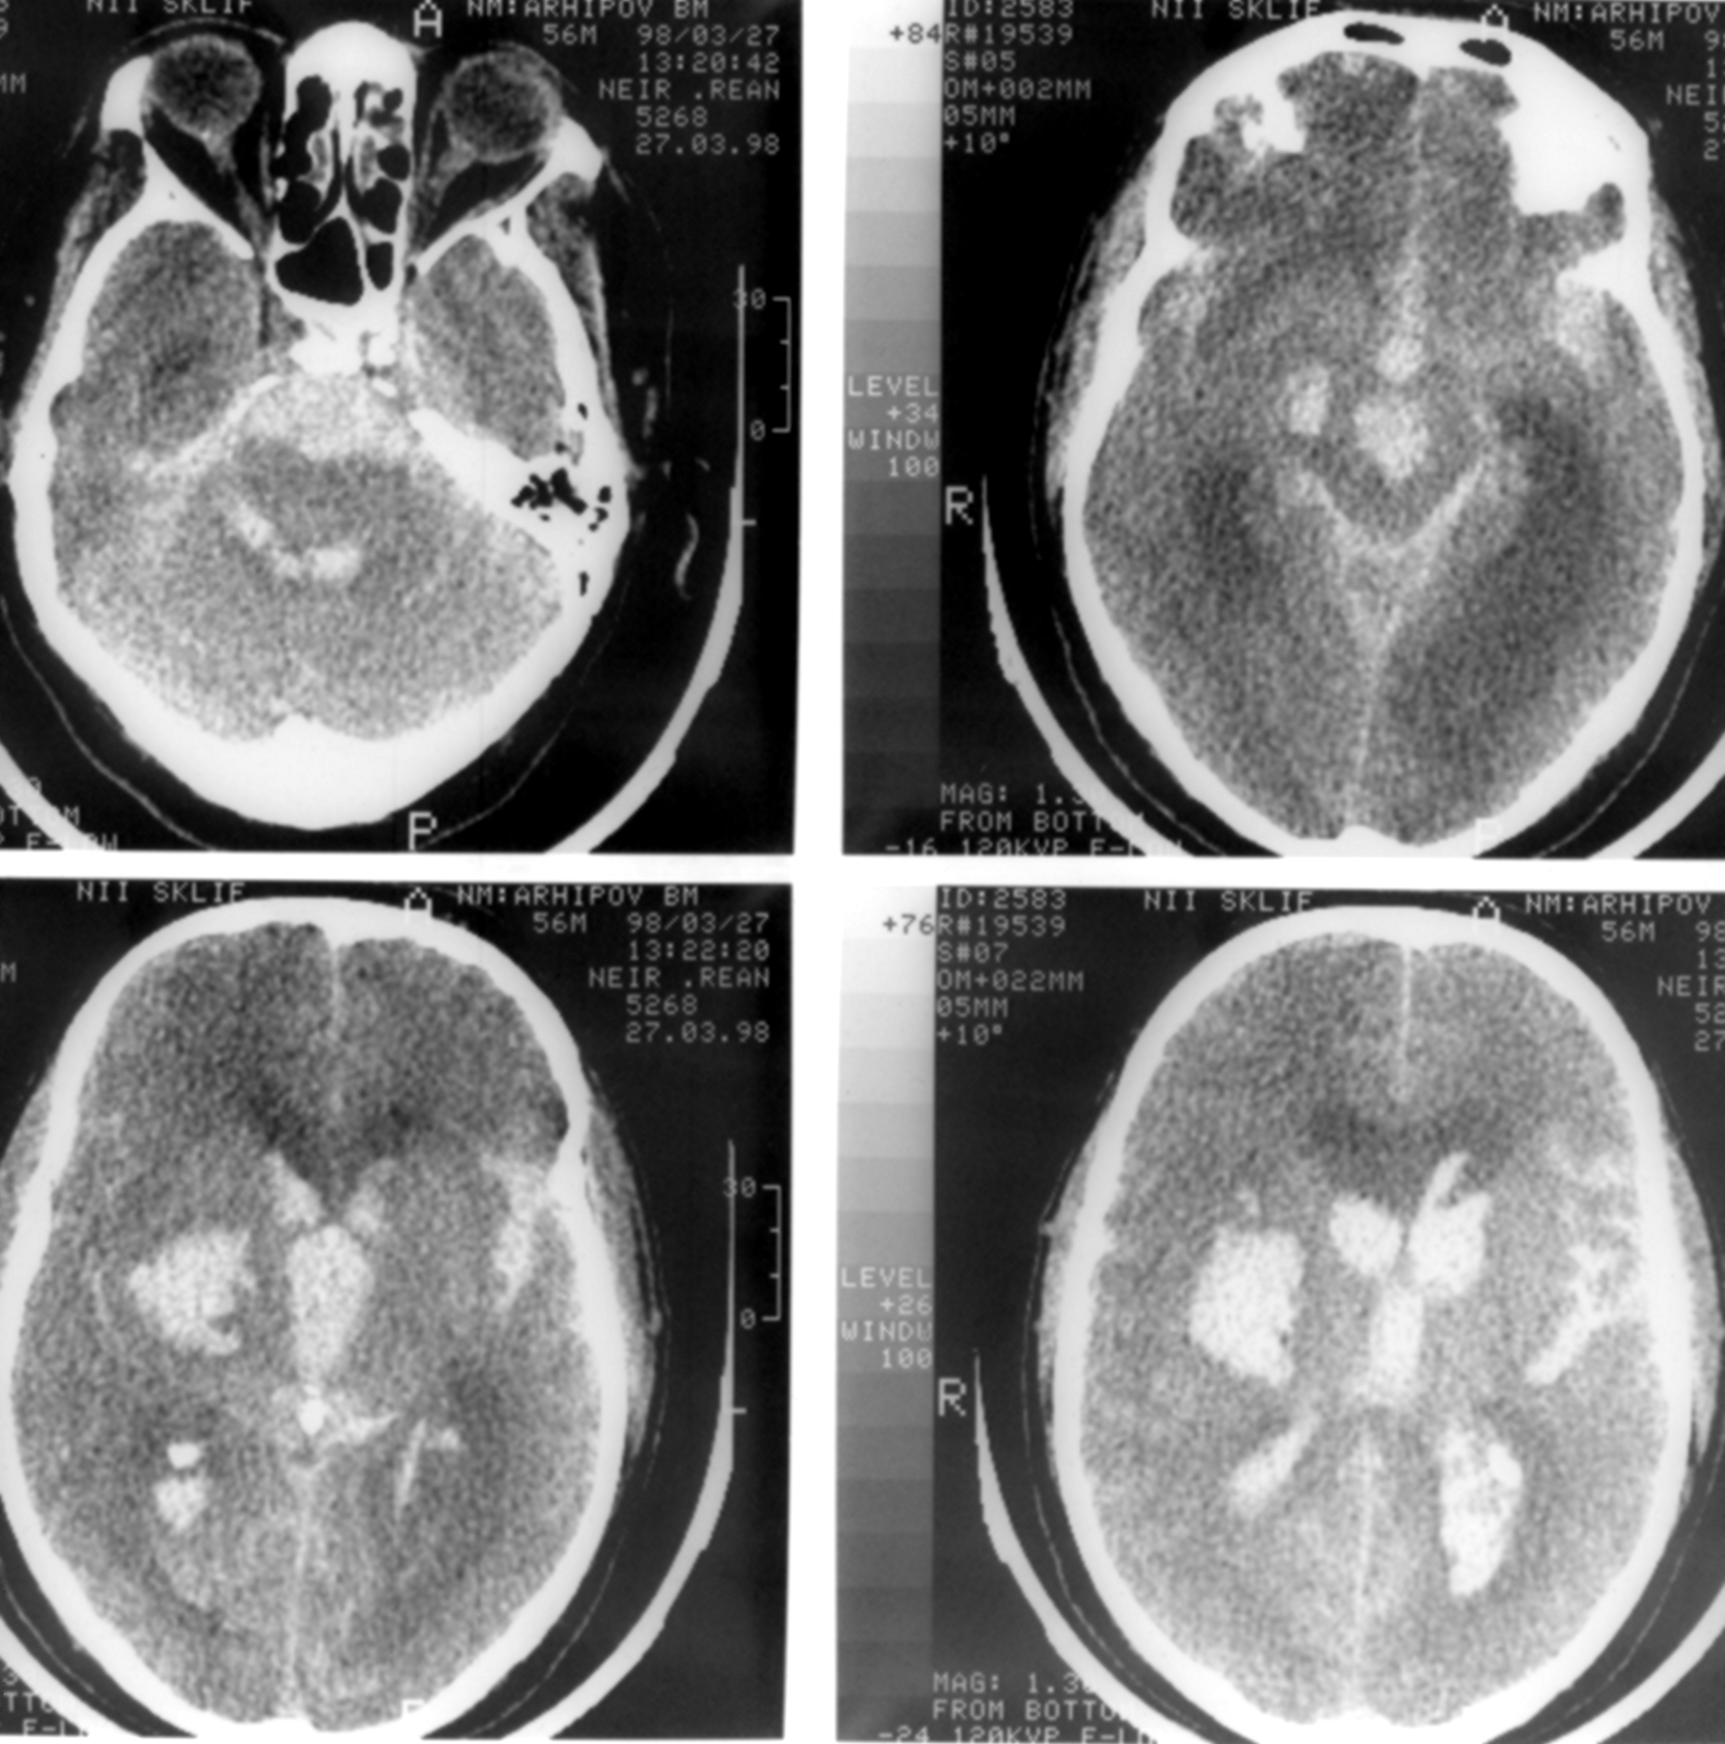
САК. Осложнения
Гидроцефалия
Факторы риска развития гидроцефалии:
Гемотампонада цистерн основания мозга
Расширение желудочков в остром периоде САК
Внутрижелудочковые кровоизлияния
Тяжесть состояния III-IV степени, а по ШКГ- 14 баллов и ниже
Изменения ЭЭГ IV типа

Slide 16
Задачи диагностики
Провести дифференциальную диагностику с другими типами инсульта и заболеваниями.
Подтвердить, выявить наличие крови в субарахноидальном пространстве головного мозга для максимально раннего начала базового лечения.
Определить причину (источник) САК для того, чтобы в случае выявления мешковидной аневризмы мозга, артериовенозной мальформации, кавернозной ангиомы максимально быстро принять решение о возможности и сроках операции по выключению патологического сосудистого образования из кровотока, и начать подготовку больного к операции

Slide 17
Методы диагностики
Нейровизуализация (КТ, МРТ)
Ангиографические методы
Спинномозговая пункция
Ультразвуковые методы

Slide 18
Цели лечения
Коррекция нарушений жизненно важных функций и систем организма.
Повышение выживаемости пациентов.
Минимизация неврологического дефекта.
Профилактика и лечение неврологических и соматических осложнений.

Slide 19
Задачи лечения
Предупреждение повторных кровоизлияний.
Предотвращение и купирование ангиоспазма.
Профилактика и лечение ишемии мозга.
Остановка кровотечения из разорвавшейся аневризмы, ограничение объема излившейся крови.
Коррекция нарушений дыхания, кровообращения.
Купирование психомоторного возбуждения, эпилептических припадков, рвоты.
Контроль и регуляция гомеостаза и биохимических констант.
Купирование отека мозга.

Slide 20
Базисная терапия
Нормализация функции внешнего дыхания и оксигенации
Регуляция функции сердечно-сосудистой системы
Контроль уровня глюкозы (поддержание нормогликемии)
Регуляция гипертермии
Уменьшение отека головного мозга
Симптоматическая терапия
Адекватное питание больного
Профилактика и лечение соматических осложнений

Slide 21
Специфическая терапия
Хирургическое лечение
Интенсивная терапия, направленная на профилактику и лечение ангиоспазма

Slide 22
Алгоритм хирургической тактики при ориентации на шкалу Ханта и Хэсса выглядит следующим образом:
При тяжести состояния I-II степени по шкале Ханта и Хэсса операция показана всем больным в сроки 72 часа от начала САК. Летальность в среднем составляет 6%.
При тяжести состояния III-IV степени по шкале Ханта и Хэсса показания к операции определяют в каждом конкретном случае в зависимости от степени компенсации состояния больного (объема и локализации САК, распространенности ангиоспазма, наличия кровоизлияния в желудочки, внутримозгового кровоизлияния, гидроцефалии). Летальность в среднем составляет 25%.
При тяжести состояния V степени по шкале Ханта и Хэсса операция откладывается до компенсации состояния. Летальность в среднем составляет 70%.

Slide 23
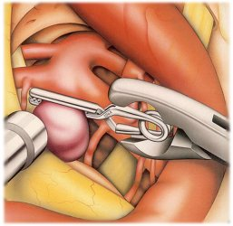
Методы операций, выполняемых при САК
Операция открытым доступом через трепанационное отверстие, сформированное путем костно-пластической трепанации, по наложению сосудистой клипсы (клипированию) шейки аневризмы с целью выключения аневризмы из кровотока, и удалению сгустков крови с целью профилактики ангиоспазма.

Slide 24
Методы операций, выполняемых при САК
Эндоваскулярные операции, выполняемые, как правило, на базе отделений интервенционной радиологии и направленные на выключение аневризмы из кровотока. Технически в бедренную вену вводится специальный катетер, на конце которого имеется раздуваемый баллон (баллон-катетер), или отделяемые микроспирали, которые выполняют полость мешотчатой аневризмы и тем самым выключают ее из кровотока. В настоящее время до конца не ясно, что предпочтительнее - открытый или эндоваскулярный доступ, в связи с чем отсутствуют устоявшиеся показания для эндоваскулярных операций. В общем случае они выглядят следующим образом.

Slide 25
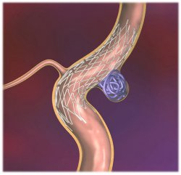
Окклюзия аневризмы со стент-ассистенцией

Slide 26
Эндоваскулярные операции показаны при:
Общем тяжелом или нестабильном состоянии больного.
Когда локализация аневризмы предполагает высокий хирургический риск открытой операции, например, в случае расположения аневризмы вблизи кавернозного синуса или верхушки базилярной артерии.
В случаях, когда у аневризмы отсутствует шейка.
При аневризмах задней черепной ямки с мало выраженной шейкой аневризмы.
У больных с ранним развитием вазоспазма (т.е. в сроки до 72 часов).
У пациентов с множественными аневризмами в разных артериальных бассейнах и высоким риском операции из открытого доступа.

Slide 27
Методы операций, выполняемых при САК
Шунтирование и наружное дренирование желудочков мозга. Выполняются при наличии у больного гидроцефалии, кровоизлияния в желудочки мозга.
Транслюминальная ангиопластика или стентирование спазмированного сосуда могут выполняться при декомпенсированном ангиоспазме, в случае, если лечение нимодипином и 3H-терапия неэффективны.

Slide 28
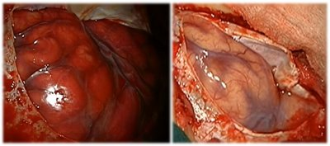
Сравнение внешнего вида мозга в остром и холодном периоде после САК

Slide 29
Прогноз
Смертность при аневризматическом САК в первые 30 дней составляет около 40%.
Смертность в первые 30 дней при САК на фоне артерио-венозной мальформации составляет 20-30%.
Внезапная смерть до получения какой либо медицинской помощи наступает у 15% больных.
В случае развития комы вероятность летального исхода возрастатет до 80%.
Летальный исход при повторных кровоизлияниях составляет до 70%.
В случае, если причиной САК не является опухоль, аневризма или А-В мальформация вероятность повторного кровоизлияния в течение 15 лет после САК колеблется в пределах 2-10%. В этих случаях летальный исход или глубокая инвалидизация наблюдаются в 10-15% случаев.

Slide 30
Литература:
1. Гусев Е. И. Неврология и нейрохирургия [Комплект] : учебник: в 2 т. Т.2 : Нейрохирургия / ред.: А. Н. Коновалов, А. В. Козлов. - 2-е изд.,испр.и доп. - М. : ГЭОТАР-Медиа, 2009. - 420 с. : ил. 1,0 5
2. Можаев С. В. Нейрохирургия: учебник / С. В. Можаев, А. А. Скоромец, Т. А. Скоромец. - 2-е изд., перераб. и доп. - М. : ГЭОТАР-Медиа, 2009. - 480 с. : ил..
3. Лекции по нейрохирургии : учебник / ред. В. В. Крылов. - М. : Авторская академия : Товарищество научных изданий КМК, 2007. - 234 с. : ил.
4. Микрохирургия аневризм головного мозга / ред. В. В. Крылов. - М. : [б. и.], 2011. - 536 с.

